Slide 1
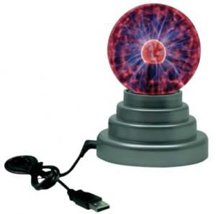
Фрагмент презентации к уроку по теме “Разность потенциалов” раздела “Электростатика”
ЭЛЕКТРОСТАТИКА
Учитель физики МБОУ “Талажская СОШ” Приморского района Архангельской области Волков А.С.
Разность потенциалов

Slide 2
Разность потенциалов
ЭЛЕКТРОДИНАМИКА
φ₂
Δφ
ЛЮМИНЕСЦЕНТНАЯ ЛАМПА
φ₁
ПЛАЗМЕННЫЙ ШАР
Электромагнитное поле

Slide 3
Разность потенциалов
ЭЛЕКТРОДИНАМИКА
Δφ
Δφ=0
ПЛАЗМЕННЫЙ ШАР
Электромагнитное поле

